Slide 1
算法设计与分析
---- 课程编号：BK10504150-01
开课专业班级：软件211-3
开课教师：赵浩然

Slide 2
导入：算法概述
算法是指在解决问题时，按照某种机械步骤一定可以得到问题结果的处理过程。
算法就是计算机解决问题的方法和步骤的描述。
1、什么是算法？
2、什么是数据结构？
数据结构是计算机存储、组织数据的方式。
3、算法与数据结构既有联系又有区别
4、用计算机求解问题的步骤
在这些步骤中，问题分析、数学模型建立、算法设计是解决问题的核心步骤。
而算法设计是核心中的核心。
Notes:
数据结构设计主要是选择数据的存储方式，如确定求解问题中的数据采用数组存储还是采用链表存储等。算法设计就是在选定的存储结构上设计一个满足要求的好算法。
数据结构关注的是数据的逻辑结构、存储结构以及基本操作，而算法更多的是关注如何在数据结构的基础上解决实际问题。算法是编程思想，数据结构则是这些思想的逻辑基础。

Slide 3

一个简单问题的求解过程 (续)
【例】求两个正整数的最大公约数
问题：
1、数学模型？
2、算法设计思想？
质因数分解法
短除法
辗转相除法
百折不挠 刚毅厚重 勇承重载
Notes:
公约数,公约数,亦称“公因数”。它是几个整数同时均能整除的整数。
例如：求24和60的最大公约数，先分解质因数，得24=2×2×2×3，60=2×2×3×5，24与60的全部公有的质因数是2、2、3，它们的积是2×2×3=12，所以，（24，60）=12。
短除法：短除法求最大公约数，先用这几个数的公约数连续去除，一直除到所有的商互质为止，然后把所有的除数连乘起来，所得的积就是这几个数的最大公约数。
辗转相除法：辗转相除法是求两个自然数的最大公约数的一种方法，也叫欧几里德算法。
用较大的数除以较小的数，再以除数和余数反复做除法运算，当余数为0时，取当前算式除数为最大公约数

Slide 4
一个简单问题的求解过程 (续)
算法实现如下:
main( )
{
int a,b,c,i;
input(a,b);
c=1；
for (i=2; i<=a and i<=b; i++)
if (a mod i=0 and b mod i=0 )
{ c= c*i;
a= a/i;
b= b/i; }
print(“%d is maximal common divisor”, c);
}
思考：这个算法是否正确？
// 枚举可能的公约数
// 尝试 i 是否为公约数
// a、b都除掉这个因数，避免下次重复计算该因数
百折不挠 刚毅厚重 勇承重载
Notes:
P20 mod 求余 %

Slide 5
一个简单问题的求解过程 (续)
算法实现如下:
mian( )
{
int a,b,c,i;
input(a,b);
c=1；
for (i=2; i<=a and i<=b; i++) // 枚举可能的公约数
while (a mod i=0 and b mod i=0 ) // 尝试 i 是否为公约数
{ c= c*i;
a= a/i; // a、b都除掉这个因数，避免下次重复计算该因数
b= b/i; }
print(“%d is maximal common divisor”, c);
}
百折不挠 刚毅厚重 勇承重载
Notes:
P20 mod 求余 %

Slide 6
一个简单问题的求解过程 (续)
算法设计：
1）用for循环枚举可能的因数，并用变量累乘求出公因数。
2）注意到因数 2 在 4, 8 两个数据中出现两次，
所以，测试某因数是否为所给数据的因数时，应该用循环语句而不是条件语句。
百折不挠 刚毅厚重 勇承重载
Notes:
欧几里得算法是不断地排除多余项，然后找到能够整除的一个数，短除法是不断地找两个数的最小公约数，直到找不到为止，然后把所有的最小公约数乘起来，就是最大公约数。

Slide 7
一个简单问题的求解过程 (续)
算法说明：
若是则进入内层循环累乘因数，并且除掉这个因数，避免下次重复处理该因数。
算法分析：
这个算法好吗？
问题分析、建模、算法设计是求解问题的必然过程。
辗转相除法效率更高
百折不挠 刚毅厚重 勇承重载
Notes:
辗转相除法效率更高！ 4.1.1节递推法例题2

Slide 8
1.3 现代常用算法概览
一、压缩算法
二、加密算法
三、人工智能算法
四、并行算法
五、其他实用算法

Slide 9
压缩算法
数据压缩就是采用特殊的编码方式来保存数据，使数据占用的存储空间比较少
比如一个图片文件当保存为不同的格式时，其数据量（文件大小）的差别非常大，使用BMP和JPEG格式生成的文件有时会相差十几倍。而所谓的JPEG格式图片就是在微小的损失图片质量的情况下对图片文件中的相同或相似数据进行大量压缩，以使之生成的文件更小。
常见的通用压缩格式：ZIP、CAB、ARJ、RAR

Slide 10
加密算法
数据加密概述
密钥：是一种参数（它是在明文转换为密文或将密文转换为明文的算法中输入的数据）
加密算法是明文转换成密文的变换函数；
同样的密钥用不同的加密算法，得到不同的密文；
相同的加密算法，对应不同的密钥，也可以产生完全不同的密文。

Slide 11
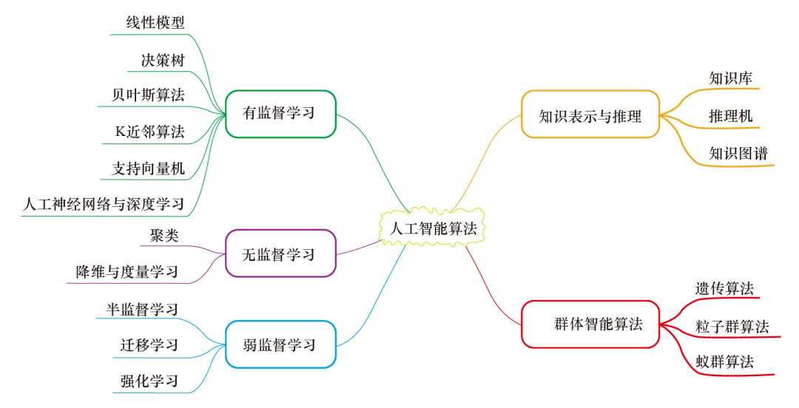
人工智能算法

Slide 12
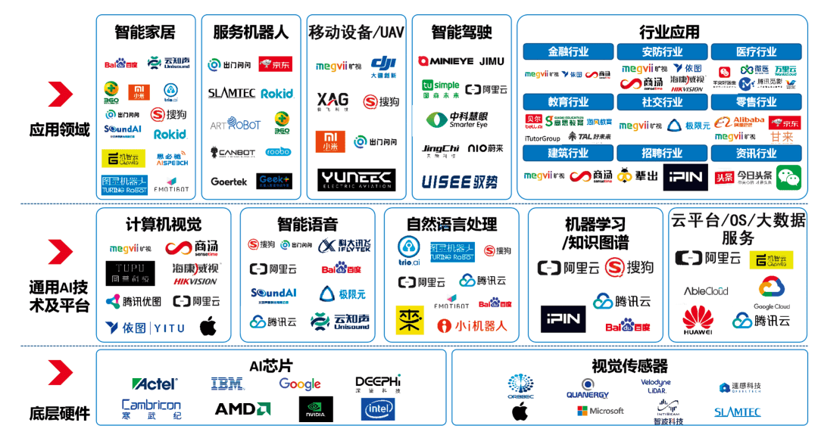
人工智能算法
（Artificial Intelligence）

Slide 13
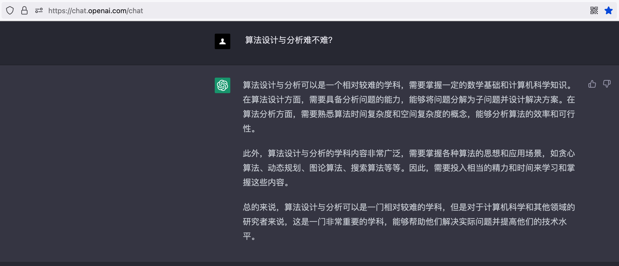
人工智能算法

Slide 14
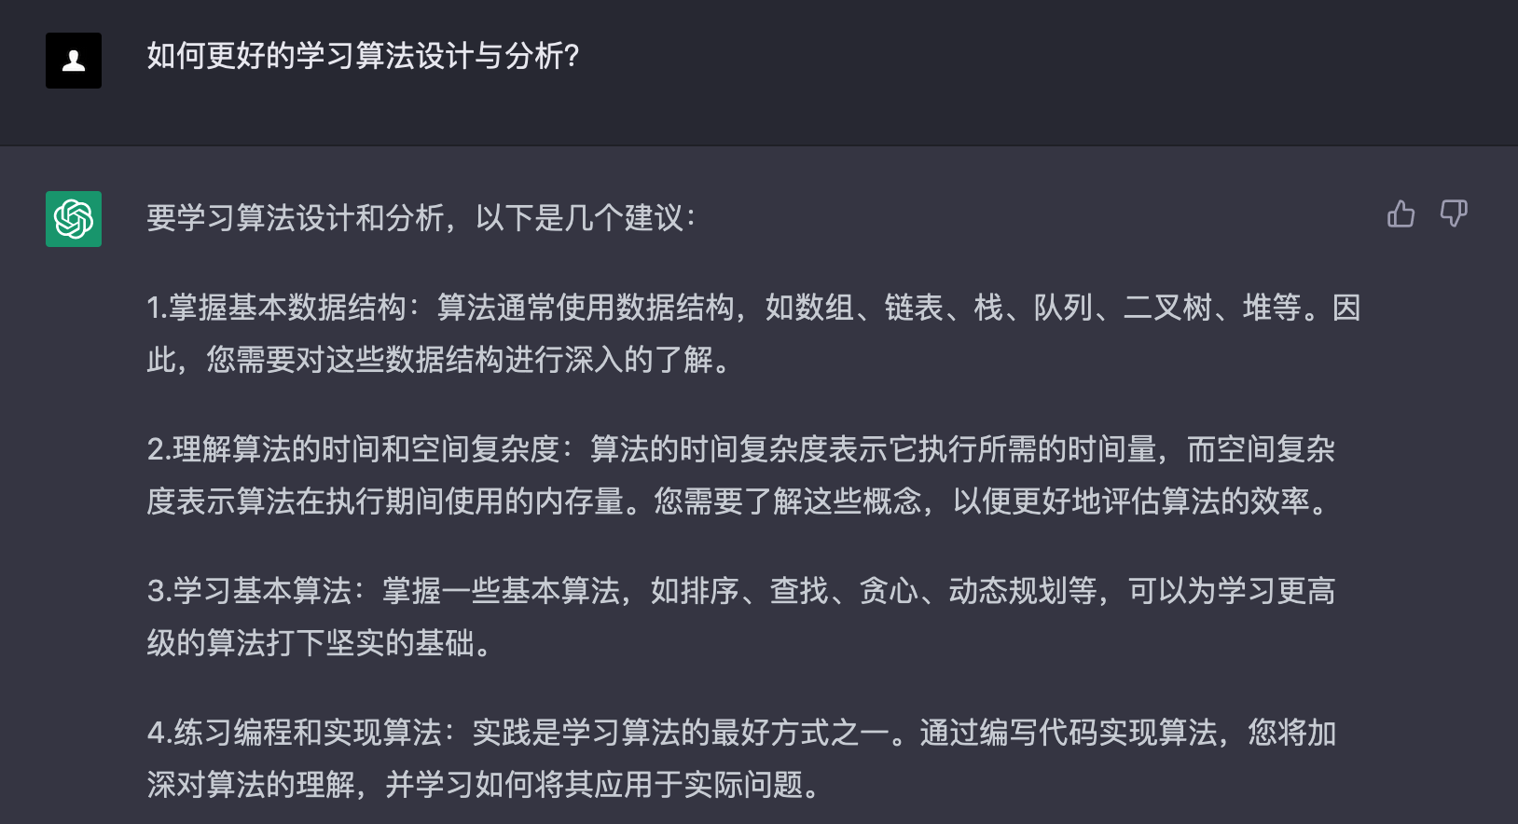
ChatGPT 给我们的建议：

Slide 15
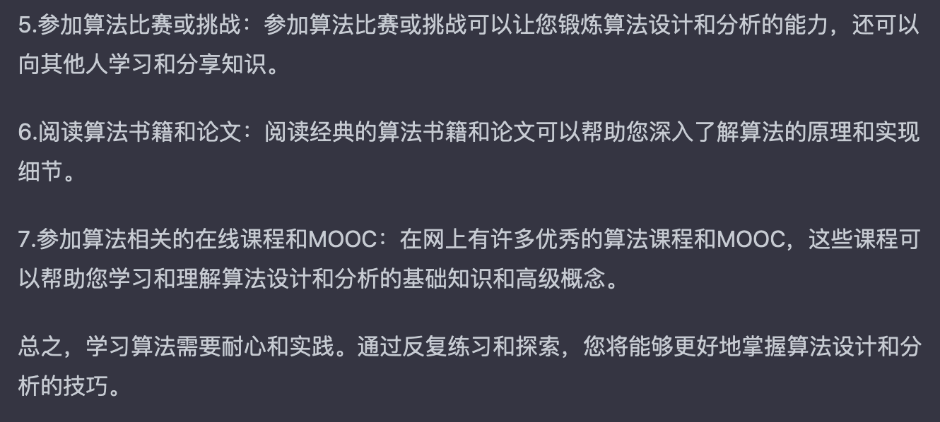
ChatGPT 给我们的建议：

Slide 16
02
第二章 算法分析基础

Slide 17
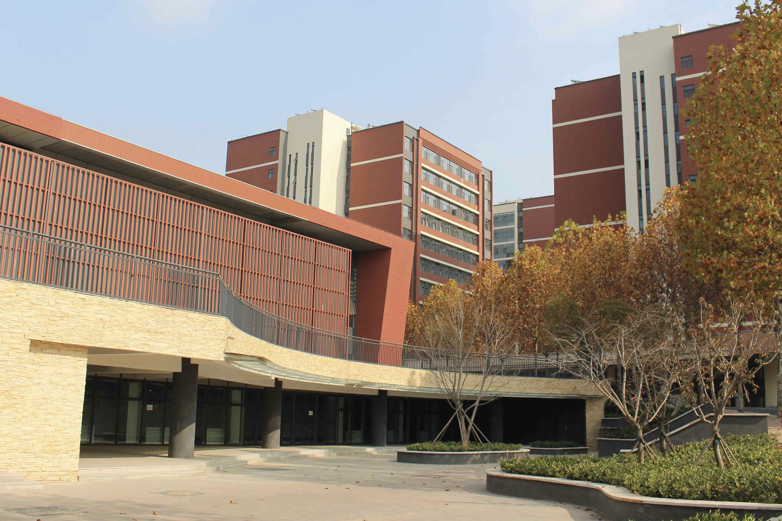

目录
/
CONTENTS
01
算法分析体系及计量
02
算法分析实例
03
提高算法质量
04
问题复杂度及分类

Slide 18
算法分析体系及计量
● 算法分析是分析算法占用计算机资源的情况。
所以算法分析的两个主要方面是分析算法的时间复杂度和空间复杂度
算法分析的任务
对设计出的每一个具体的算法, 利用数学工具，讨论其复杂度（空间和时间）

Slide 19
算法分析体系及计量
对算法的分析和评价，主要涉及5个方面：
正确性
可维护性
可读性
运算量
占用存储空间
其中：算法应易于理解、编码、调试；算法实现所耗费的时间；算法实现所耗费的存储空间是评价算法的3条主要标准。

Slide 20
算法时间复杂度分析
1. 时间复杂度分析概述
一个算法是由控制结构（顺序、分支和循环3种）和原操作（指固有数据类型的操作）构成的，算法的运行时间取决于两者的综合效果。
bool Solve(double a[][MAX],int m,int n,double &s)
{
int i; s=0;
if (m!=n) return false;
for (i=0;i<m;i++)
s+=a[i][i];
return true;
}
顺序结构
分支结构
循环结构
顺序结构

Slide 21
算法时间复杂度分析
问题规模 (指输入量的多少)：用整数量n表示
算法的原操作次数可以用函数f(n)来表示
假如随着问题规模n的增长,算法执行时间的增长率和f(n)的增长率相同,
则可记作:
T(n)=Ο(f(n))
称T(n)为算法的时间复杂度。

Slide 22
算法时间复杂度分析
时间复杂度估算方法
由于：算法 = 控制结构 + 原操作 (固有数据类型的操作)
所以：算法的执行时间 = 原操作执行次数*原操作的执行时间
即：算法的执行时间与原操作执行次数成正比。

Slide 23
算法时间复杂度分析
一个算法转换为程序后所耗费的时间,除了与所用的计算软、硬件环境有关外，主要取决于算法中指令重复执行的次数，即语句的频度相关。
频度：语句的频度是指该语句重复执行的次数。
一个算法中所有语句的频度之和构成了该算法的运行时间。

Slide 24
算法时间复杂度分析
例如： for(j=1; j<=n; j=j+1)
for(k=1; k<=n; k=k+1)
x=x+1；
计算每一条语句的频度！
相加得到：3n²+4n+2
该算法执行时间的增长率和函数f(n)= 3n²+4n+2相同，
其时间复杂度可以记为：T(n)=Of(n)=O(3n²+4n+2)
x=x+1 的频度、k=k+1的频度： n²
k=1 的频度、j=j+1 的频度：n
j=1 的频度: 1
j<=n 的频度： n+1
k<=n 的频度： n(n+1)
相加得到：3n²+4n+2
Notes:
练习，分析每一条语句的频度

Slide 25
算法时间复杂度分析
算法的时间复杂度使用记号O（数量级Order）标识
例如：
若一个算法的运行时间用规模n可表示为：n²+n+1
由于n²+n+1与n²的数量级相等，
我们说这个算法的渐进时间复杂度(简称算法的时间复杂度)为：
T(n)=O(n²)
对于：T(n)=Of(n)=O(3n²+4n+2)
该算法的时间复杂度可以记为： T(n)=O(n²)

Slide 26
算法时间复杂度分析
对较复杂的算法计算运行时间,要选取算法的基本(或者说是主要)的原操作,以该基本操作在算法中执行的次数作为算法运行时间的衡量准则。
例如：
for(i=1;i<=n; i=i+1)
for(j=1;j<=n; j=j+1)
{
c[i,j]=0;
for(k=1;k<=n;k=k+1)
c[i,j]= c[i,j]+a[i,k]*b[k,j];
}
该算法的基本操作是乘法操作,时间复杂度为O(n³）
计算时间复杂度

Slide 27
算法空间复杂性
算法的存储量包括：
1) 输入数据所占空间
2) 算法本身所占空间
3) 辅助变量所占空间

Slide 28
算法空间复杂性
算法的空间复杂度:
是指算法在执行过程中所占存储空间的大小, 用S(n)表示。
与算法的时间复杂度相同，算法的空间复杂度S(n)也可表示为:
S(n) = Ο(g(n))
表示随着问题规模n的增大, 算法运行所需存储量的增长率与g(n)的增长率相同。

Slide 29
算法分析实例-非递归算法分析
1.不依赖于问题规模的时间复杂度
有一类简单的问题，其操作具有普遍性，也就是说对所有的数据均等价地进行处理，这类算法的时间复杂度，很容易分析。
【例1】交换i和j的内容
temp=i;
i=j;
j=temp;
以上三条单个语句的频度均为1，该算法段的执行时间是一个与问题规模n无关的常数。算法的时间复杂度为常数阶，记作T(n)=O(1)。
Notes:
如果算法的执行时间不随着问题规模n的增加而增长，即使算法中有上千条语句,其执行时间也不过是一个较大的常数。
此类算法的时间复杂度用O(1)表示。

Slide 30
算法分析实例-非递归算法分析
【例2】变量计数之一
x=0;y=0;
for(k=1;k<=n;k=k+1)
x=x+1;
for(i=1;i<=n;i=i+1)
for(j=1;j<=n;j=j+1)
y=y+1;
T(n)=O(n²)。
该算法段的时间复杂度为：
当有若干个循环语句时，算法的时间复杂度是由嵌套层数最多的循环语句中最内层语句的频度f(n)决定的。

Slide 31
算法分析实例-非递归算法分析
【例3】变量计数之二
x=1;
for(i=1;i<=n;i=i+1)
for(j=1;j<=n;j=j+1)
for(k=1;k<=n;k=k+1)
x=x+1;
则该算法段的时间复杂度为：
T(n)= O(n³)

Slide 32
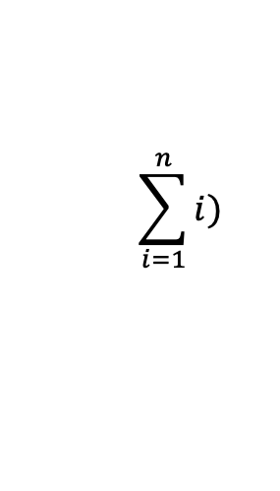
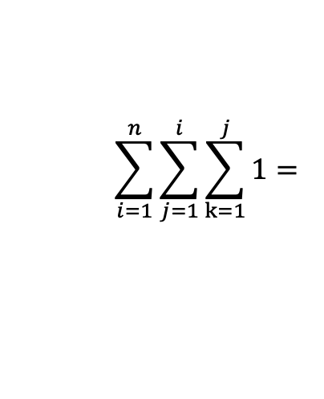
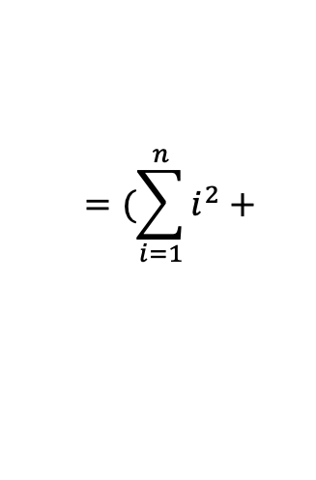
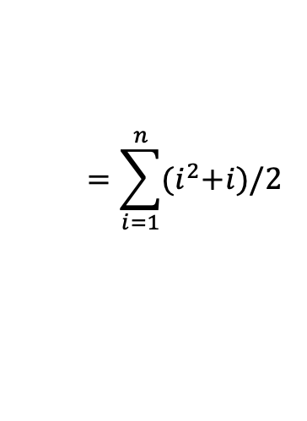
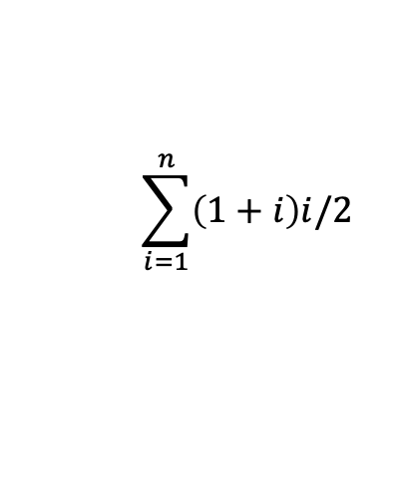
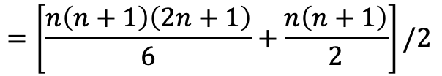
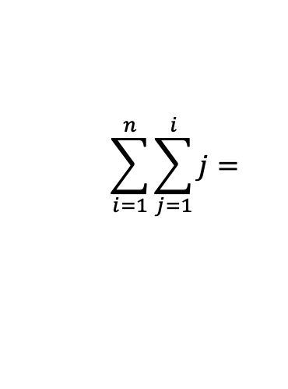

算法分析实例-非递归算法分析
【例4】变量计数之之三
x=1;
for(i=1;i<=n;i=i+1)
for(j=1;j<=i;j=j+1)
for(k=1;k<=j;k=k+1)
x=x+1;
则该算法段的时间复杂度T(n)= ?
$$\sum_{i=1}^{n}{\sum_{j=1}^{i}{\sum_{k=1}^{j}{1}=}}$$
$$\sum_{i=1}^{n}{\sum_{j=1}^{i}{j=}}$$
$$\sum_{i=1}^{n}{\left(1+i\right)i/2}$$
$$\sum_{i=1}^{n}{i)}$$
$$=\sum_{i=1}^{n}{{(i}^{2}+i)/2}$$
$$=(\sum_{i=1}^{n}{i^{2}+ }$$
$$/2$$
$$=\left[\frac{n\left(n+1\right)\left(2n+1\right)}{6}+\frac{n\left(n+1\right)}{2}\right]/2$$
则该算法的时间复杂度为O(n³)。
Notes:
K从1开始，执行j次，因此最内层复杂度为j

Slide 33
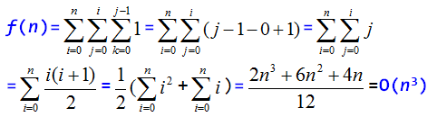
算法分析实例-非递归算法分析
【练习】分析以下算法的时间复杂度：
void fun(int n)
{
int s=0,i,j,k;
for (i=0;i<=n;i++)
for (j=0;j<=i;j++)
for (k=0;k<j;k++)
s++;
}
解：该算法的基本语句是s++，所以有：
则该算法的时间复杂度为O(n³)。
Notes:
K从1开始，执行j次，因此最内层复杂度为j

Slide 34
算法分析实例-递归算法分析
1、认识递归处理过程
1）执行过程
2）实现机理
3）递归调用的几种形式

Slide 35
算法分析实例-递归算法分析
1) 递归算法的执行过程
【例5】求n！
(1) 常采用的算法： n! = 1×2×3×……×n
程序设计：使用循环来完成
s=1;
for(i=1;i<=n;i++)
s=s*i;
易知：该算法的时间复杂度T(n)=O(n)

Slide 36
算法分析实例-递归算法分析
1) 递归算法的执行过程
【例5】求n！
(2) 使用递归算法
构造算法：
n!=n*(n-1) !
0!=1，1!=1
递归算法实现如下：
fact(int n)
{
if (n=0 or n=1)
return(1);
else
return(n*fact(n-1))；
}

Slide 37
算法分析实例-递归算法分析
2) 递归算法的实现机理
递归算法的每一次调用，都用一个特殊的数据结构“栈”记录当前算法的执行状态。
递归调用是一个降低规模的过程，满足停止条件停止递归调用，然后开始回溯
（返回调用算法）并计算结果。

Slide 38
算法分析实例-递归算法分析
3) 递归算法的效率分析方法
递归算法的常用分析方法 -- 迭代法
迭代法：通过将递归算法简化为对应的递归方程，然后通过反复迭代，将递归方程的右端变换成一个级数，最后求级数的和，估计级数和的渐近阶，实现对递归方程解的渐近阶的估计。

Slide 39
提高算法质量
设计算法不要一味地追求算法的效率，应当在满足正确性、可靠性、健壮性、可读性等质量因素的前提下，设法提高算法的效率。
两组操作： (1) a=a+b； b=a-b；a=a-b；
(2) t=a； a=b； b=t；
两组操作的功能都是：“交换变量a、b中的数据”。
虽然第一组操作节省了一个存储空间，但失去了可读性，是不可取的。

